Slide 1
আজকের মাল্টিমিডিয়া ক্লাসে সবাইকে
স্বাগতম

Slide 2
Shariful Asgar ADNAN
B.Sc in IT
Master Trainer (ICT)
Email : itadnan08@gmail.com
Mobile : 01818-765302
Assistant Teacher , ICT
Ispahani Public School & College , Chattogram

Slide 3
Subject : ICT
Class : VII
Chapter : Four (4)

Slide 4
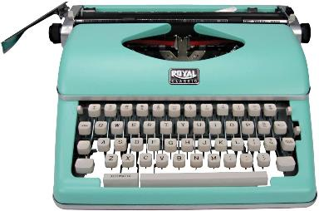
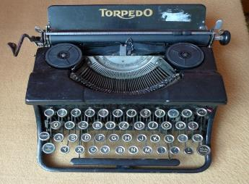
চিত্র দুটি কীসের?

Slide 5
ওয়ার্ড প্রসেসিং
ওয়ার্ড প্রসেসিং ও বাংলা কী-বোর্ডের ব্যবহার

Slide 6
শিখনফল
এই পাঠ শেষে আমরা-
ওয়ার্ড প্রসেসিং এ বাংলা কী-বোর্ডের ব্যবহারের কৌশল ব্যাখ্যা করতে পারবে।
ওয়ার্ড প্রসেসিং এ অভ্র কী বোর্ডের সাহায্যে বাংলা টাইপ করতে পারবে ।
ওয়ার্ড প্রসেসিং এ বিজয় সফটওয়্যার ব্যবহার করে বাংলা লিখতে পারবে।

Slide 7
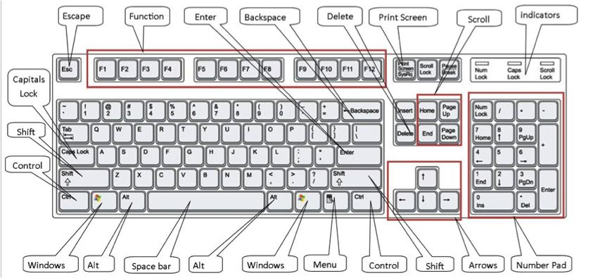
কী-বোর্ড পরিচিতি

Slide 8
বাংলা কী-বোর্ড সম্পর্কে ধারণা
ইংরেজি কী-বোর্ডের উপর ভিত্তি করে ১৯৬৫ সালে শহীদ বুদ্ধিজীবি মুনির চৌধুরী বাংলা টাইপ রাইটারের জন্য একটি বিজ্ঞানসম্মত কী-বোর্ড লে-আউট তৈরি করেন। যা পরবর্তিতে কম্পিউটারে ব্যবহার করা হয়।

Slide 9
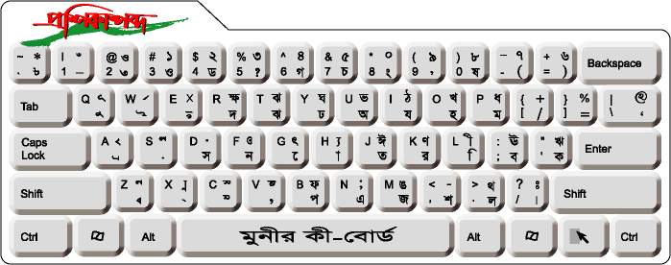
মুনির কী-বোর্ড

Slide 10
১৯৮৫ সালে বাংলা ফন্টসহ শহীদ লিপি সফটওয়্যার তৈরি হয়।

Slide 11
একক কাজ
১। প্রথম বাংলা কী বোর্ড লে- আউট কত সালে তৈরী হয়?
২। বাংলা কী-বোর্ড কী?

Slide 12
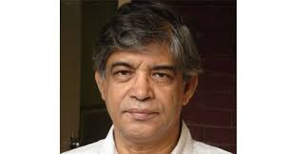
বিভিন্ন সফটওয়্যারের সাথে সঙ্গতিপূর্ণ হওয়ায় ব্যাপক জনপ্রিয়তা লাভ করেছে বিজয় সফটওয়্যার।
মোস্তফা জব্বার

Slide 13
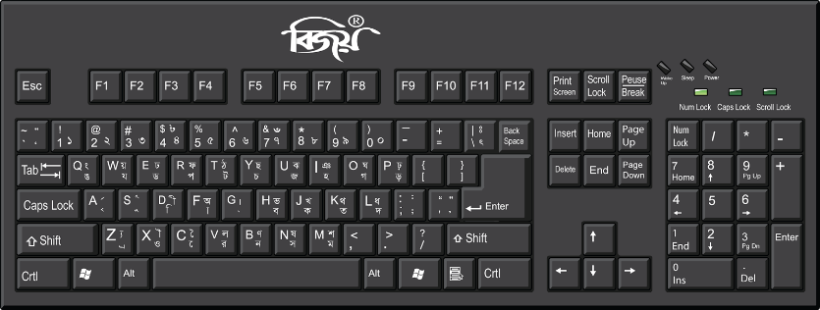
বিজয় কী-বোর্ড

Slide 14
বিজয় কী-বোর্ডঃ ওয়ার্ড প্রসেসরে বিজয় কী-বোর্ড সচল করতে Ctrl +Alt+B একসাথে চাপতে হবে।
অক্ষর যুক্ত করতে হলে g চাপতে হবে এবং SutonnyMJ ফন্ট নির্বাচন করতে হবে।

Slide 15
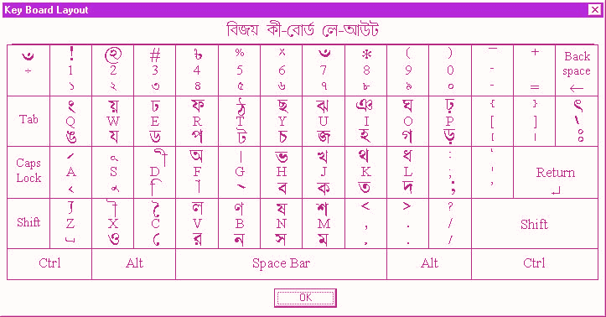
বিজয় কীবোর্ড লে-আউট

Slide 16
বিজয় সফটওয়্যারের লেখার নিয়মঃ
কোন ডকুমেন্টে বিজয় সফটওয়্যারের বাংলায় লেখার জন্য ধারাবাহিকভাবে কাজগুলো সম্পূর্ণ কর:
প্রথমে বাংলা ফন্ট
নিবার্চন কর।
২য়ঃ কী বোর্ডের এক সাথে ctrl ও alt চাপ দাও।
৩য়ঃ কী-বোর্ডের লে-আউট অনুযায়ী বাংলায় লিখা

Slide 17
যুক্তাক্ষর লেখার কিছু নিয়ম:
ক্ষ
যুক্তাক্ষর লিখতে লিংক (সংযুক্ত) হিসাবে g অক্ষর ব্যবহার করা হয়। প্রথম অক্ষর g দ্বিতীয় অক্ষর।
যেমনঃ j g N

Slide 18
স্বরবর্ণ লেখার কিছু নিয়ম:
বর্ণ | কী | বর্ণ | কী | বর্ণ | কী | বর্ণ | কী | বর্ণ | কী | বর্ণ | কী | বর্ণ | কী
আ | gf | ই | gd | ঈ | gD | উ | gs | এ | gc | ঐ | gC | ঔ | gX
অ বাদে সকল স্বরবর্ণ লিখতে প্রথমে g এবং পরে ঐ বর্ণের সংক্ষিপ্ত রূপ “কার” চাপতে হবে।

Slide 19
জোড়ায় কাজ
বিজয় সফটওয়্যার ব্যবহার করে নিচের শব্দগুলি লিখ।
আল্লাহ, উচ্চারণ, ইন্টারনেট, অভ্র, কৃষ্ণ, ব্রহ্ম, বিন্দু, ঈদ, ঊষা, ঋণ, বৃক্ষ, পেস্ট, ফন্ট, উল্লেখ, অন্তু, নির্মাণ, চাঁদ

Slide 20
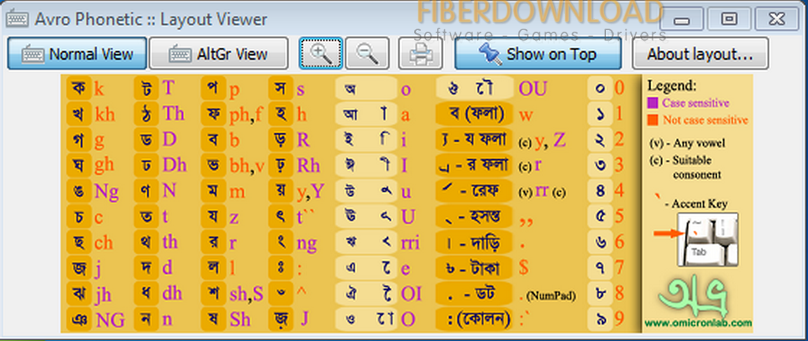
অভ্র কী-বোর্ড

Slide 21
অভ্র কী-বোর্ডঃ ওয়ার্ড প্রসেসরে অভ্র কী-বোর্ড সচল করতে F12 চাপতে হবে এবং NikoshBAN ফন্ট নির্বাচন করতে হবে।

Slide 22
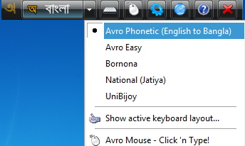
অভ্র সফটওয়্যারে তিনটি পদ্ধতিতে
বাংলা লেখা যায়:
অভ্র ফোনেটিক
উইনিবিজয়
অভ্র মউস

Slide 23
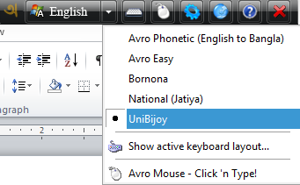
উইনিবিজয় সফটওয়্যারের লেখার নিয়মঃ
প্রথমে: অভ্র Shortcut বার এর ড্রপ ডাউন বাটনে ক্লিক করে UniBijoy নির্বাচন করি
২য়: কী বোর্ডের F12 চাপে অথবা অভ্র Shortcut বার এ ক্লিক করে বাংলা নির্ধারণ করি।
৩য়: Font ট্যাব থেকে বাংলা NikoshBAN ফন্ট নিবার্চন করি
৪র্থ: কী-বোর্ডের লে-আউট অনুযায়ী বাংলায় লিখ

Slide 24
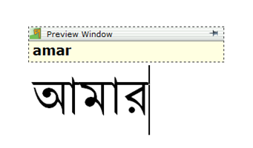
ফোনেটিক সফটওয়্যারের লেখার নিয়মঃ
প্রথমে অভ্র Shortcut বার এর ড্রপ ডাউন বাটনে ক্লিক করে Avro Phonetic নির্বাচন করি
২য়: কী বোর্ডের F12 চাপে অথবা অভ্র Shortcut বার এ ক্লিক করে বাংলা নির্ধারণ করি।
৩য়: Font ট্যাব থেকে বাংলা NikoshBan ফন্ট নিবার্চন করি
৪র্থ: কী-বোর্ডের মাধ্যমে ইংরেজি বানান করে বাংলায় লিখি

Slide 25
উচ্চারণভিত্তিক(ফোনেটিক)কী সমূহ:
ফোনেটিক লে-আউটের সাহায্য নিয়ে সহজেই ইংরেজি অক্ষর দিয়ে বাংলা লেখা যায়।

Slide 26
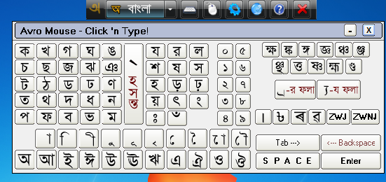
অভ্র মউস সফটওয়্যারের লেখার নিয়মঃ
প্রথমে অভ্র Shortcut বারে Mouse-এর ছবির উপর ক্লিক করি।
২য়: Avro Mouse- Click ‘n Type কী-বোর্ড আসবে।
৩য়: মাউসে ক্লিক করে প্রয়োজনীয় অক্ষর বা শব্দ লিখি

Slide 27
দলীয় কাজ
অভ্র সফটওয়্যার ব্যবহার করে আমাদের সকলের প্রিয় জাতীয় সঙ্গীতের প্রথম লাইন টাইপ কর-
“আমার সোনার বাংলা
আমি তোমায় ভালবাসি।”

Slide 28
মূল্যায়ন-
১। বিজয় সফটওয়্যার কে তৈরী করেন ?
২। লে-আউট বলতে কী বোঝ?
৩। বিজয় কী-বোর্ডে ‘ক্ষ’ লিখতে হলে কোন কোন ‘কী’ চাপতে হবে?
৪। ফোনেটিক বাংলা টাইপিং বলতে কী বোঝ?

Slide 29
বাড়ির কাজ
বর্তমানে ওয়ার্ড প্রসেসিং এর ক্ষেত্রে কোন সফটওয়্যারের ব্যবহার সর্বাধিক তার সুবিধাগুলো নিজের ভাষায় ব্যাখ্যা কর।
“অভ্র কী বোর্ড ব্যবহার করে বাংলাদেশের জাতীয় সঙ্গীত লেখ।
লেখা-লেখির কাজে ওয়ার্ড প্রসেসিং-এর গুরুত্ব লিখ।

